Slide 1
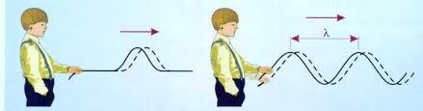
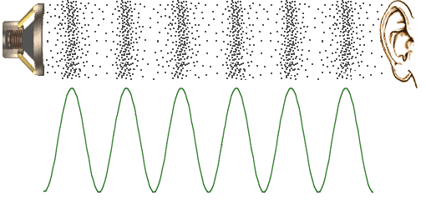
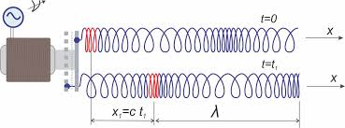


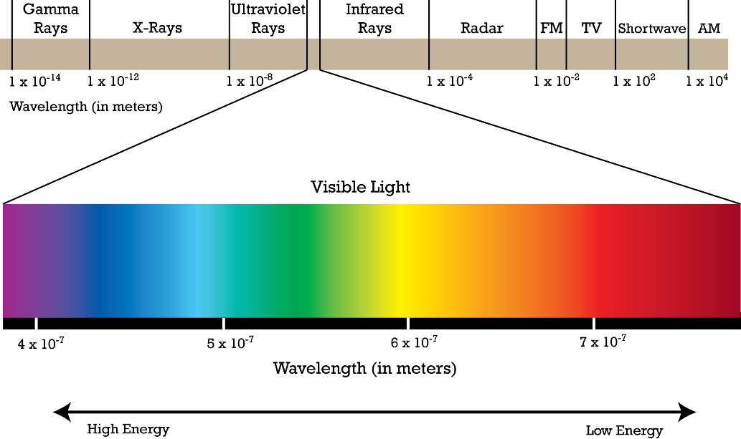

Valovanje
Notes:
Primeri uporabe pojava magnetnega polja.

Slide 2
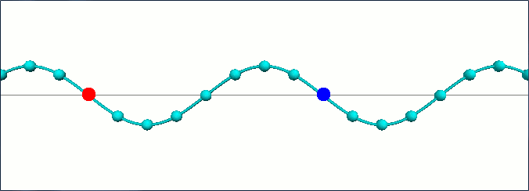
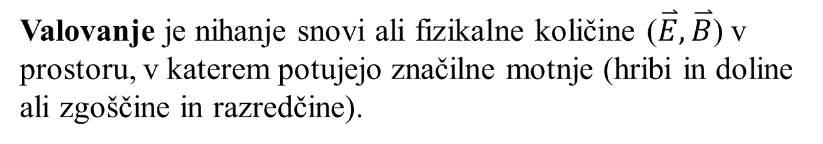
Valovanje
Valovanje je razširjanje nihanja v prostor.
Valovanje je nihanje snovi ali fizikalne količine ($\overset{⃑}{E}, \overset{⃑}{B}$) v prostoru, v katerem potujejo značilne motnje (hribi in doline ali zgoščine in razredčine).

Slide 3
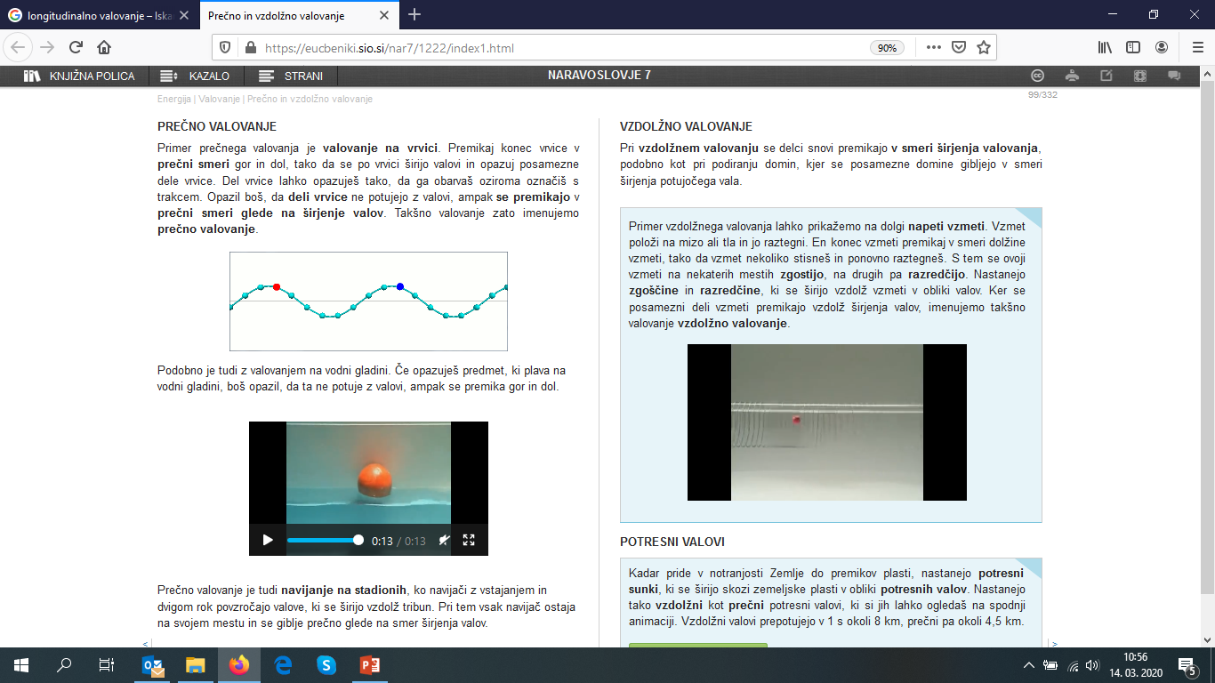
Valovanje

Slide 4
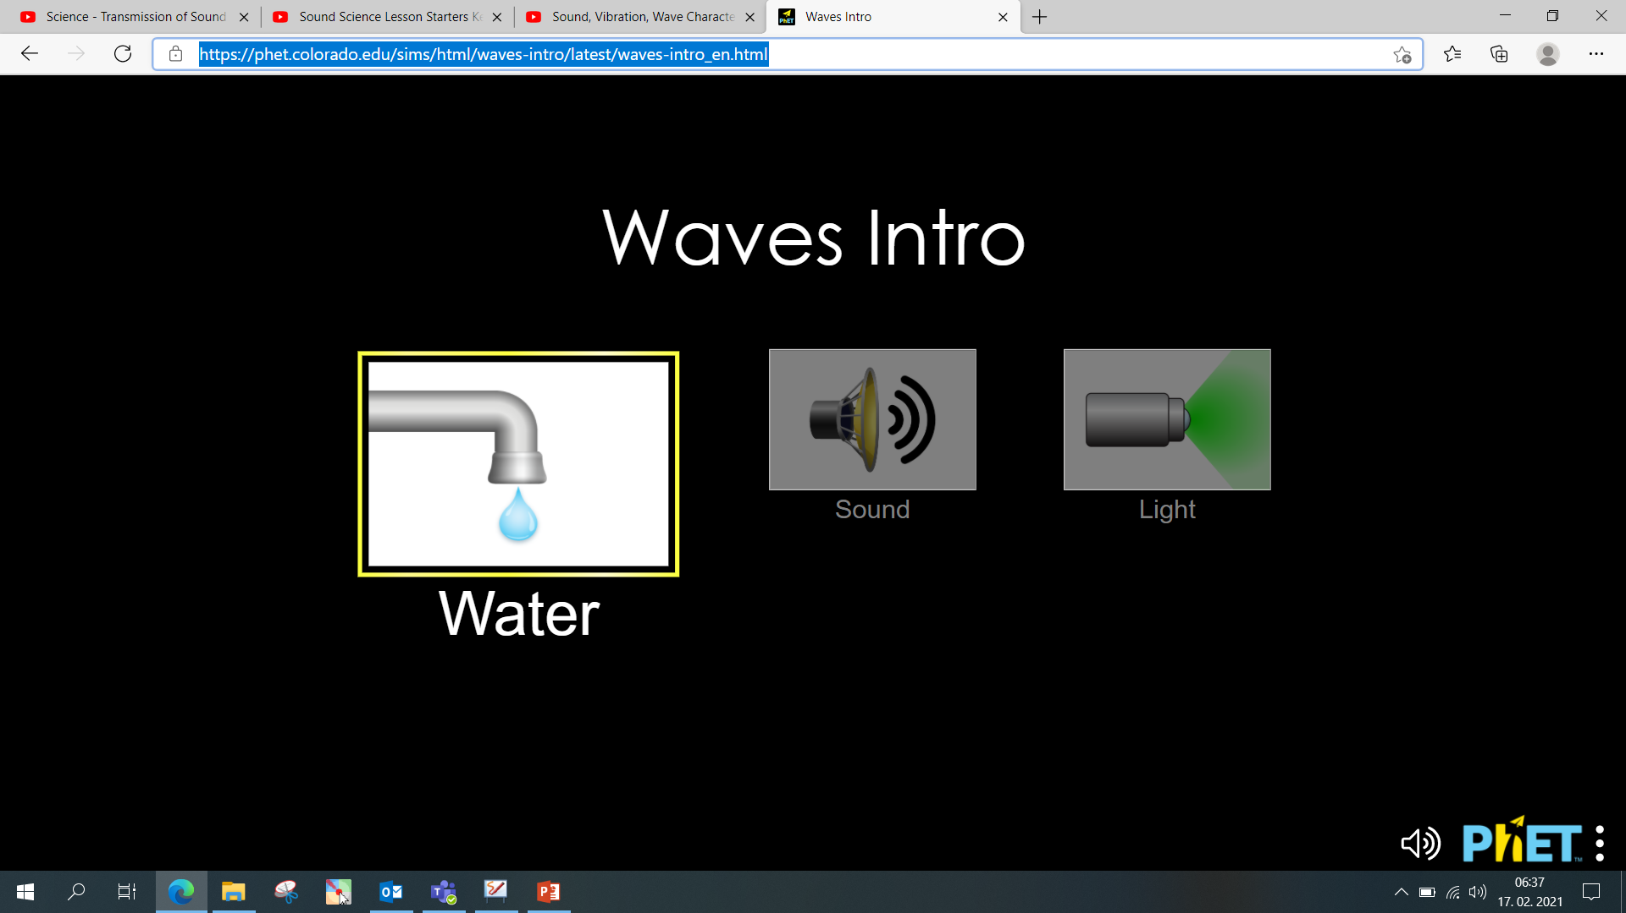

Slide 5
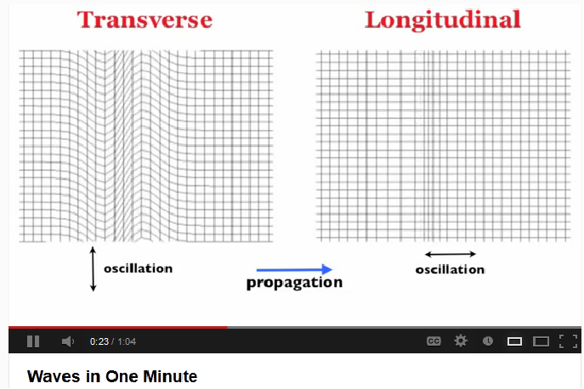

Slide 6
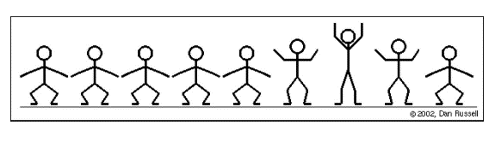
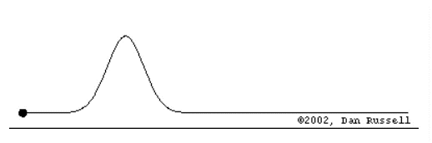
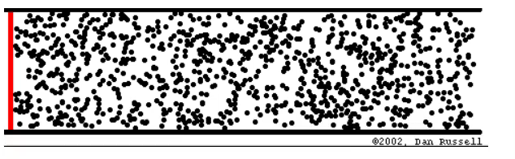
Motnja(hrib, dolina, zgoščina, razredčina), val

Slide 7
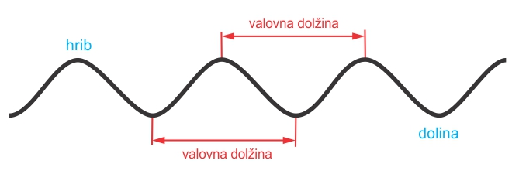
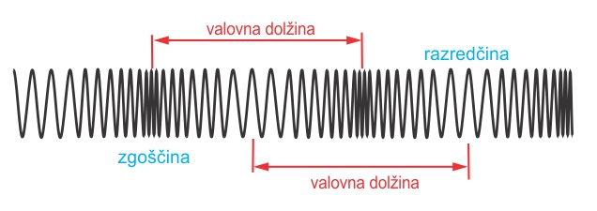
Glede na smer nihanja delimo valovanja v dve skupini.
Transverzalno (prečno): nihanje je pravokotno na smer širjenja.
λ
npr. vrv,
svetloba
λ
Longitudinalno (vzdolžno): nihanje je v smeri širjenja.
λ
npr. zvok,
vzmet
λ

Slide 8
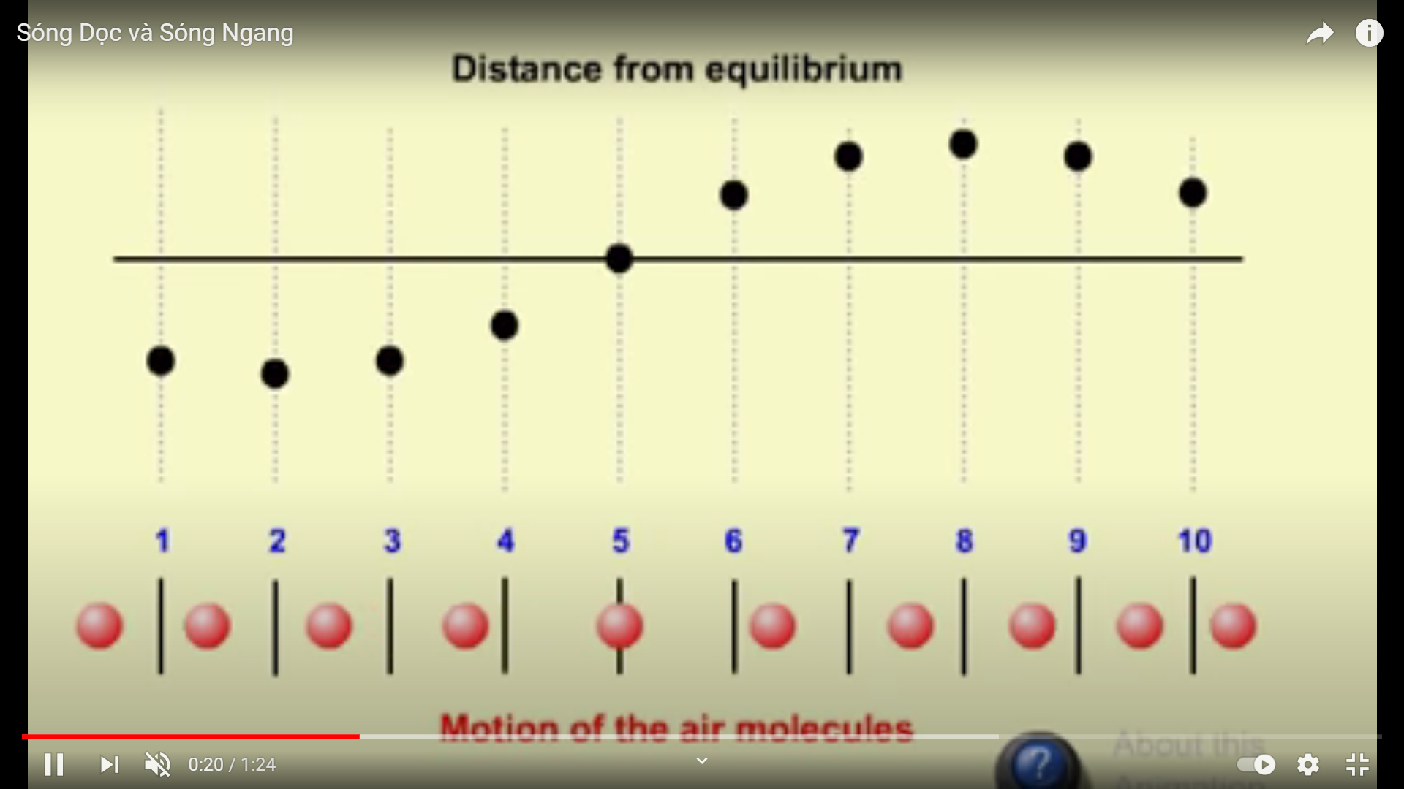

Slide 9
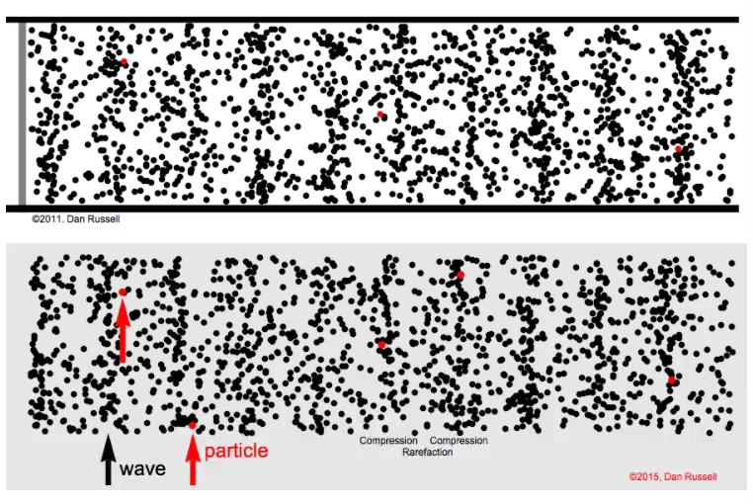
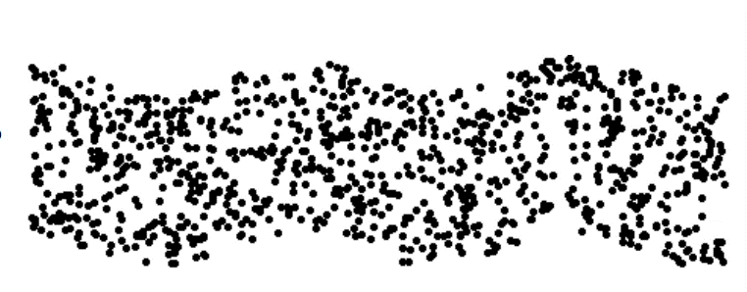

Slide 10
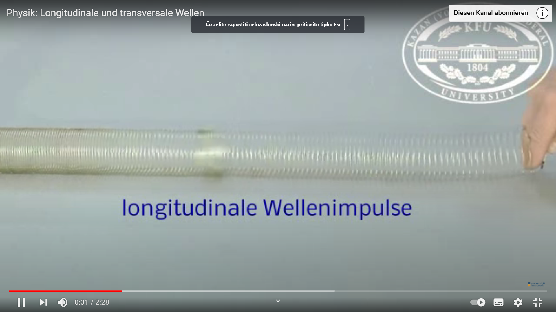

Slide 11
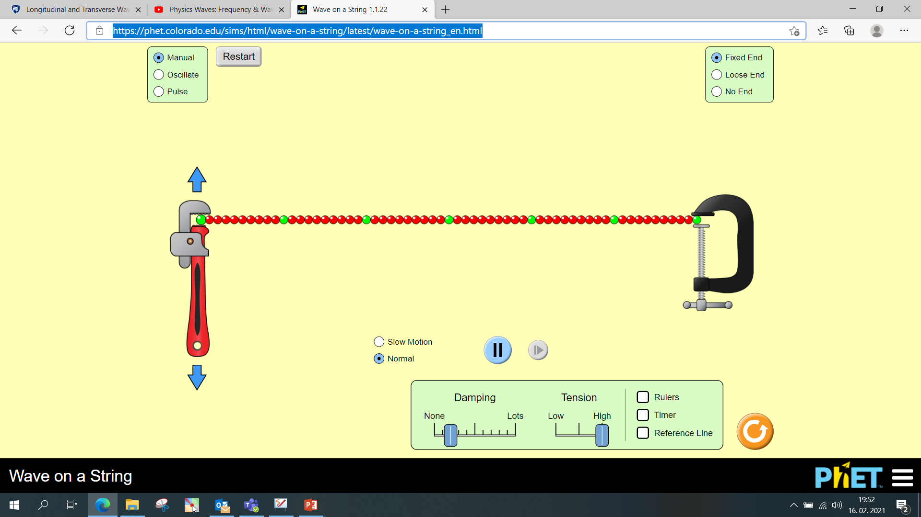
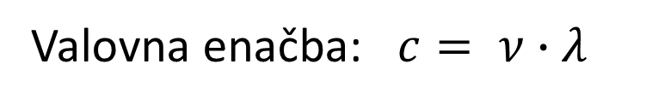
Valovna enačba: $c= ν∙λ$
Izvor valovanja, ki niha s frekvenco ν (Hz), povzroči, da se po snovi s hitrostjo c (m/s) širi valovanje z valovno dolžino λ (m).

Slide 12
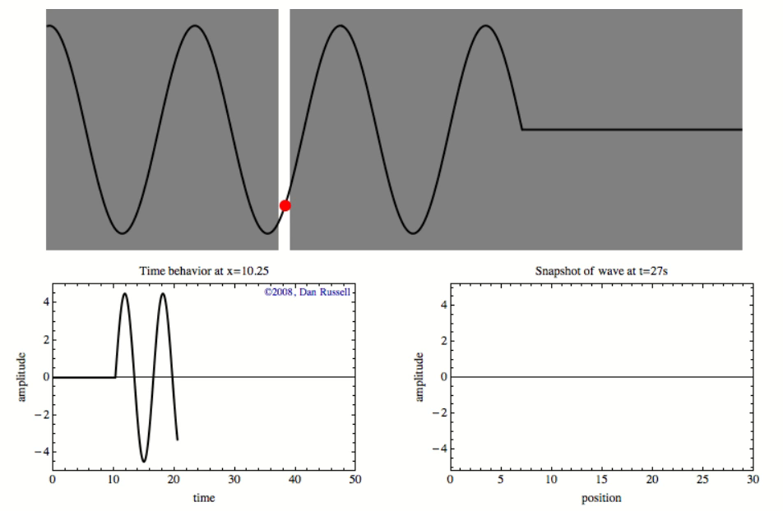
Enačba sinusnega valovanja: $y\left(x,t\right)= y_{0}∙sin⁡(ωt−kx)$

Slide 13
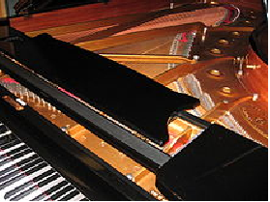
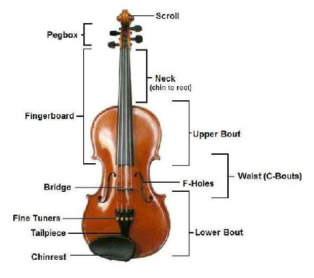
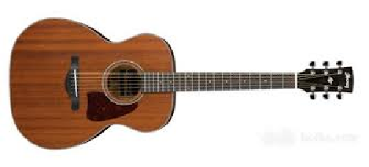
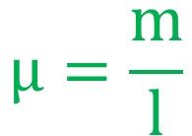
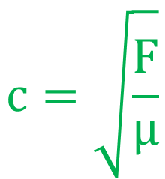
Hitrost širjenja valovanja na vrvi je odvisno od natezne sile (F)
in mase na dolžinsko enoto (µ):
$$c=\sqrt{\frac{F}{μ}}$$
$$μ=\frac{m}{l}$$

Slide 14

Pri krožnem valovanju se valovi v koncentričnih krogih
širijo iz središča.
Valovanje ponazorimo z valovnimi črtami,
ki povezujejo sosednje točke z enakim odmikom.
Smer širjenja valovanja (valovnih črt) ponazorimo z žarki.

Slide 15
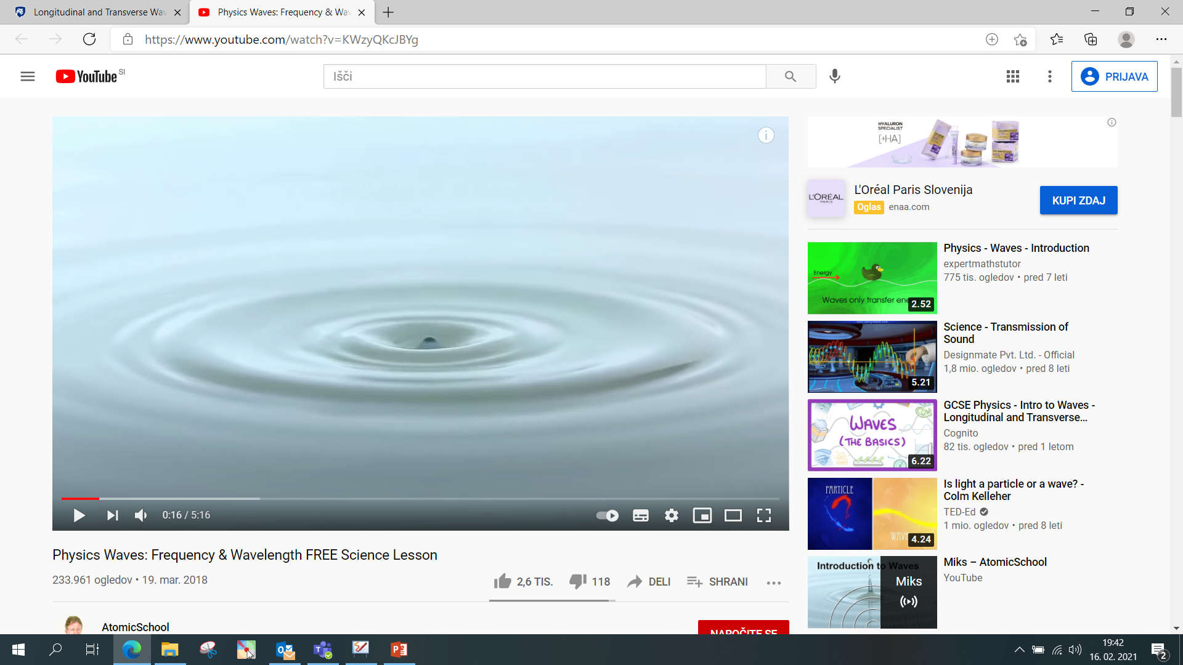

Slide 16
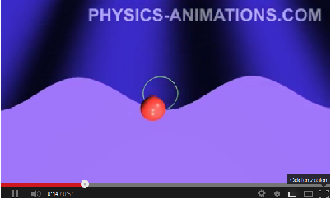

Slide 17
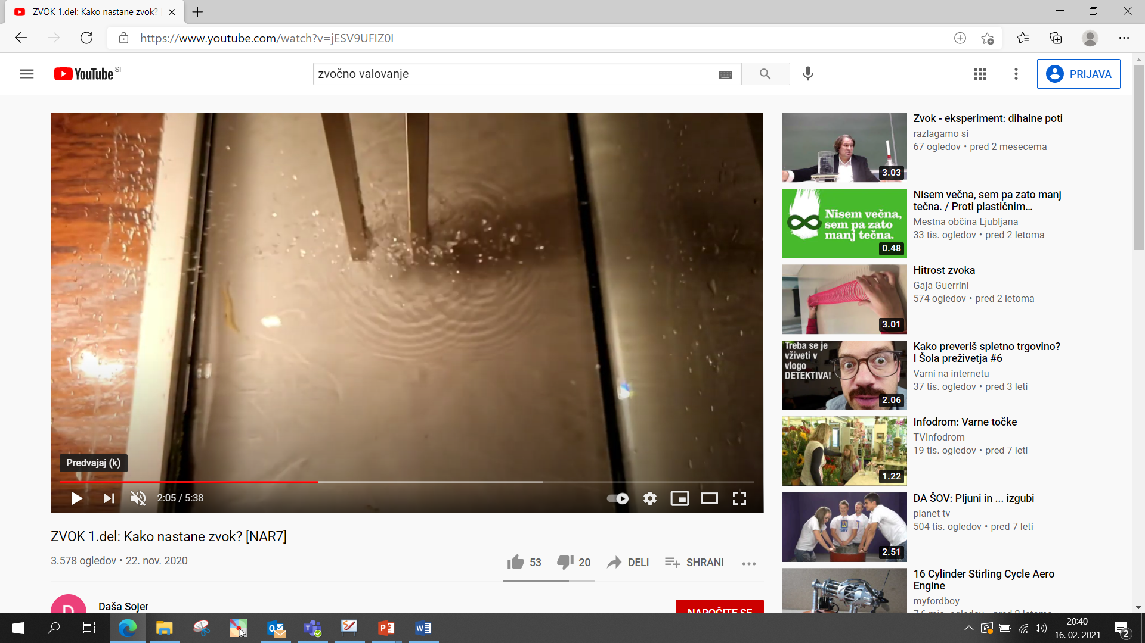
ZVOK

Slide 18
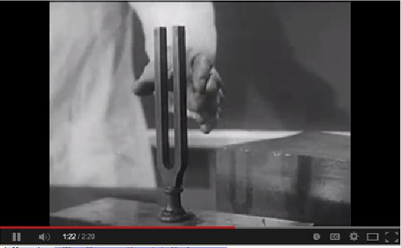

Slide 19
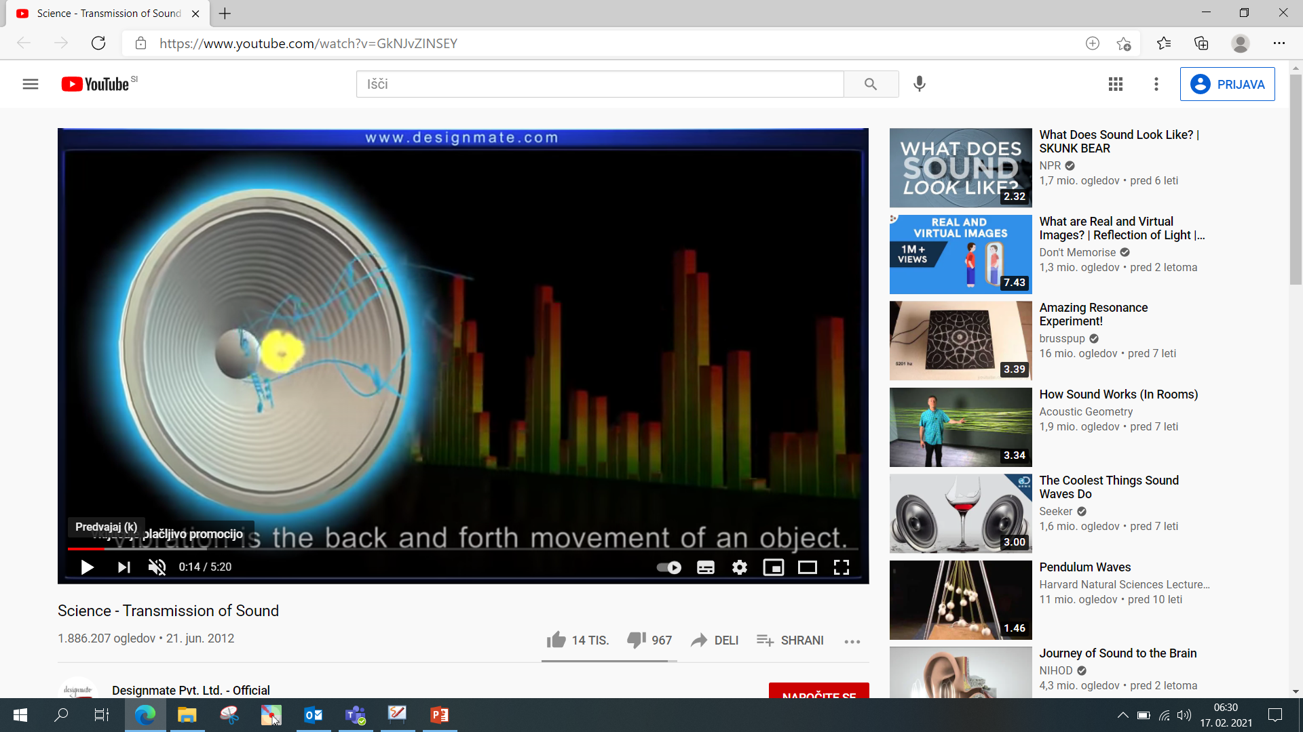

Slide 20
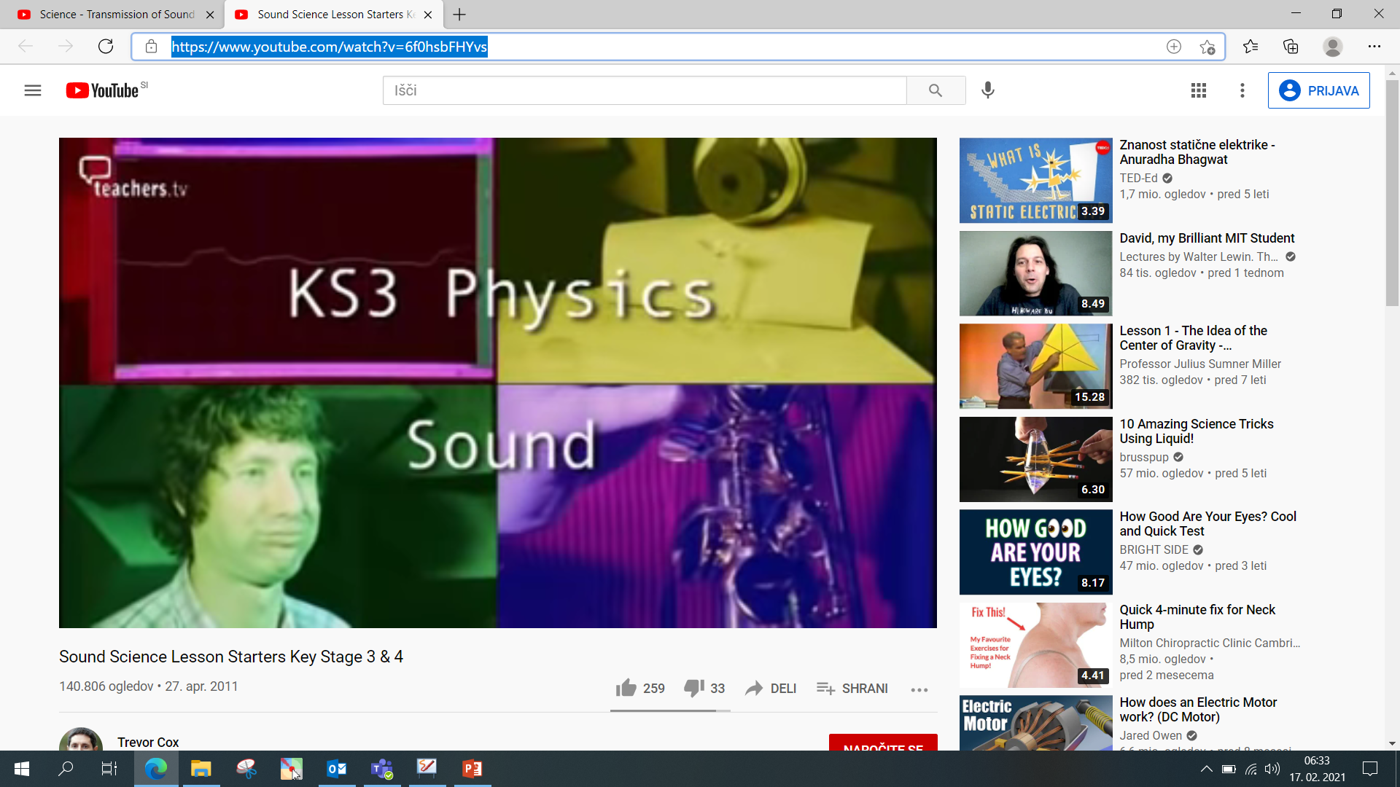

Slide 21

Zvok
Delitev glede na frekvenco
infrazvok (ν < 20 Hz)
slišni zvok (20 Hz< ν < 20 kHz)
ultrazvok (20kHz < ν)
Delitev zvoka glede na spekter
ton
šum
zven
pok
URL Fourier
URL šum
Notes:
http://www.opensourcephysics.org/osp/EJSS/4116/144.htm
http://www.szynalski.com/tone-generator/
http://onlinetonegenerator.com/noise.html

Slide 22
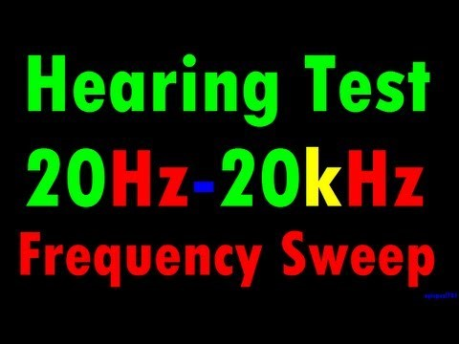

URL

Slide 23
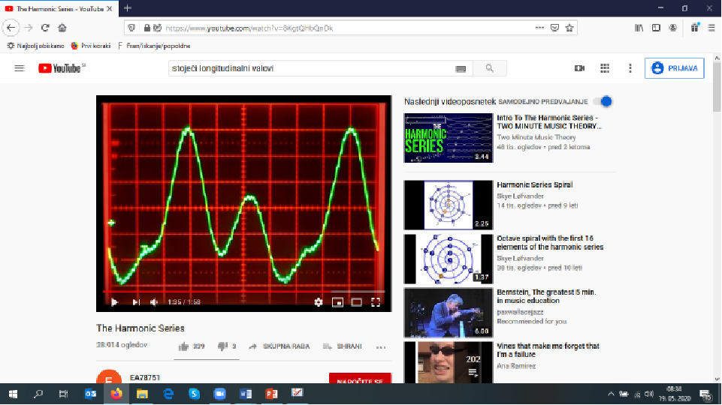

Slide 24
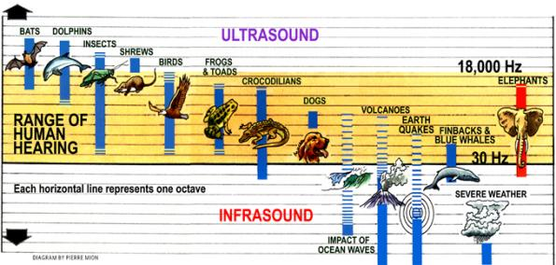

Slide 25
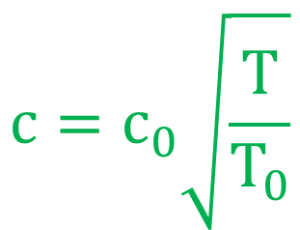
Hitrost širjenja zvoka
$$c=c_{0}\sqrt{\frac{T}{T_{0}}}$$
Hitrost širjenja zvočnega valovanja v zraku se spreminja s temperaturo:
snov | c (m/s)
zrak | 340
voda | 1500
beton | 3100
steklo | 5300
železo | 5950

Slide 26
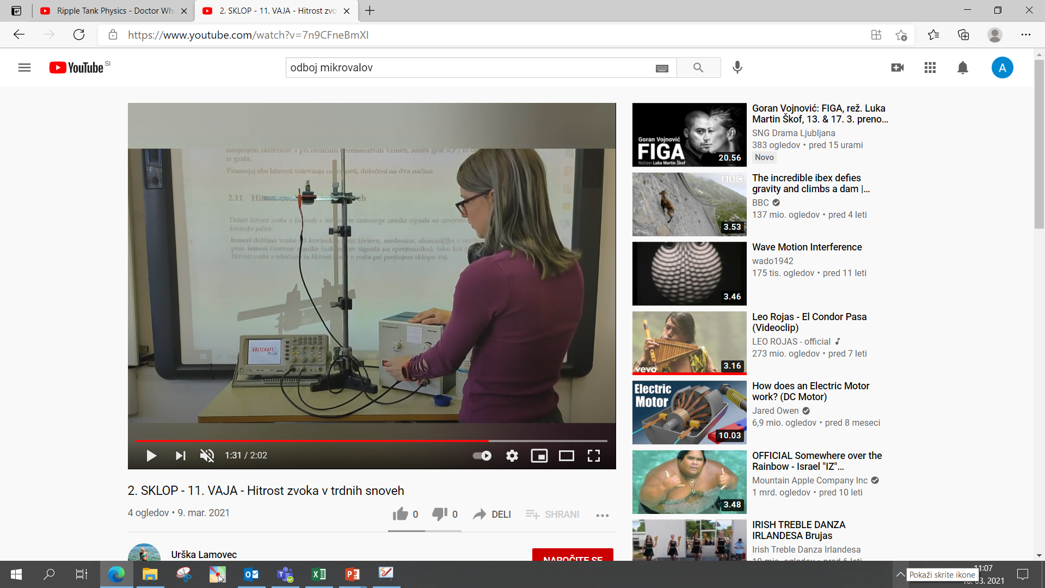
Hitrost širjenja zvoka

Slide 27
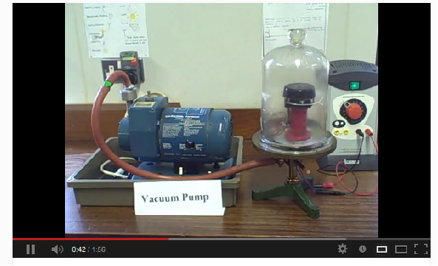

Slide 28
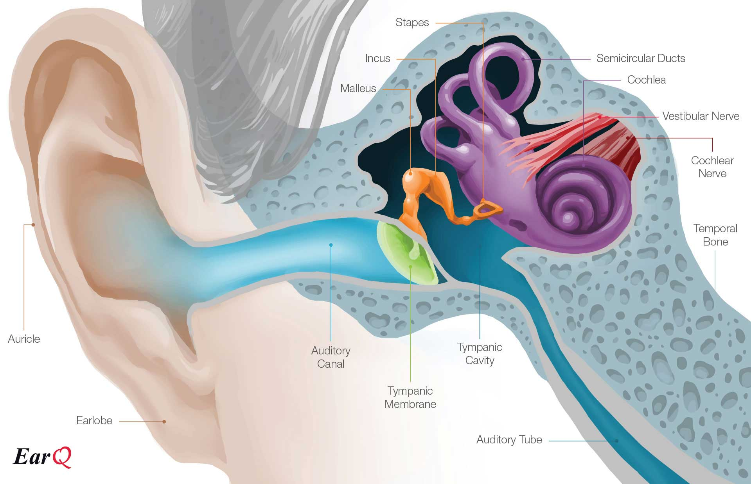
Notes:
https://www.earq.com/hearing-loss/ear-anatomy

Slide 29
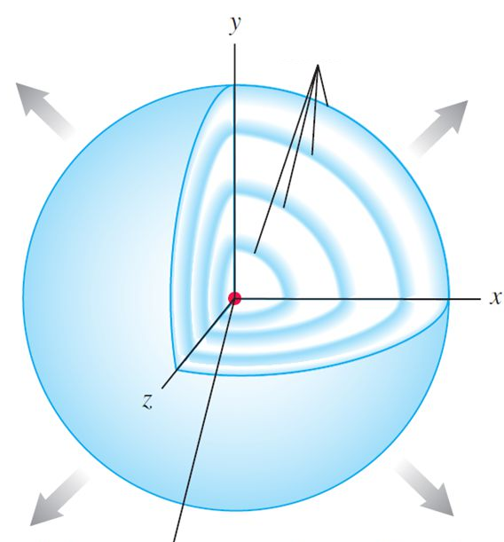
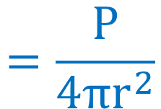
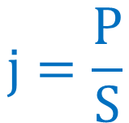
Gostota energijskega toka (W/m²)
$$j=\frac{P}{S}$$
$$=\frac{P}{4πr^{2}}$$
j₀ = 10⁻¹² W/m²
meja slišnosti
j_{max} = 1 W/m²
prag bolečine
Primer: Kladnik [r = 2,8 m]
Kolikšna je najmanjša oddaljanost od zvočnika,
ki oddaja zvočno moč P = 100 W enakomerno v vse smeri,
da gostota zvočnega toka ne preseže zgornje dopustne meje
j_{max} = 1W/m²?

Slide 30
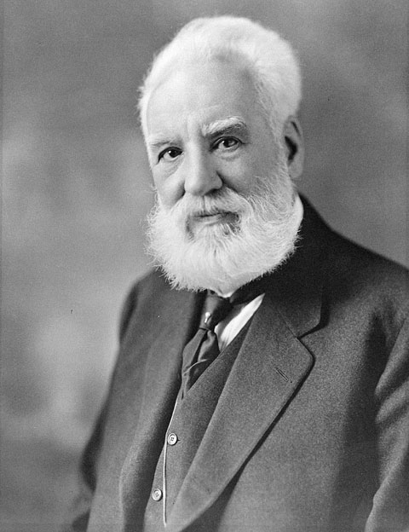

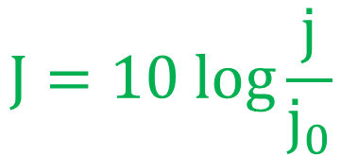
Glasnost (dB)
$$J=10 log\frac{j}{j_{0}}$$
$$[dB]$$
decibel
Alexander G. Bell
(1847-1922)
izumitelj telefona
Primer [J = 120 dB]
Kolikšna je glasnost na mestu iz prejšnjega primera?

Slide 31
UG 71
Elektromagnetni (EM) spekter
γ-žarki
X-žarki
UV
IR
radijski valovi
vidna svetloba
λ (m)
nižja λ
višja λ

Slide 32
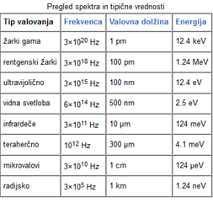
Elektromagnetni (EM) spekter

Slide 33
Elektromagnetni (EM) spekter
EM valovanja (EMV) so nihanja električnega in magnetnega polja.
Za širjenje ne potrebujejo snovi.
V vakuumu se širijo s hitrostjo c = 3 ∙ 10⁸ m/s.
EMV se razlikujejo po imenih
(γ-žarki, X-žarki, UV, vidna svetloba, IR, radijski valovi),
po izvorih in učinkih na snov.

Slide 34
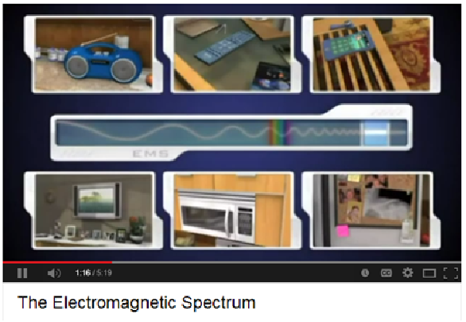

Slide 35
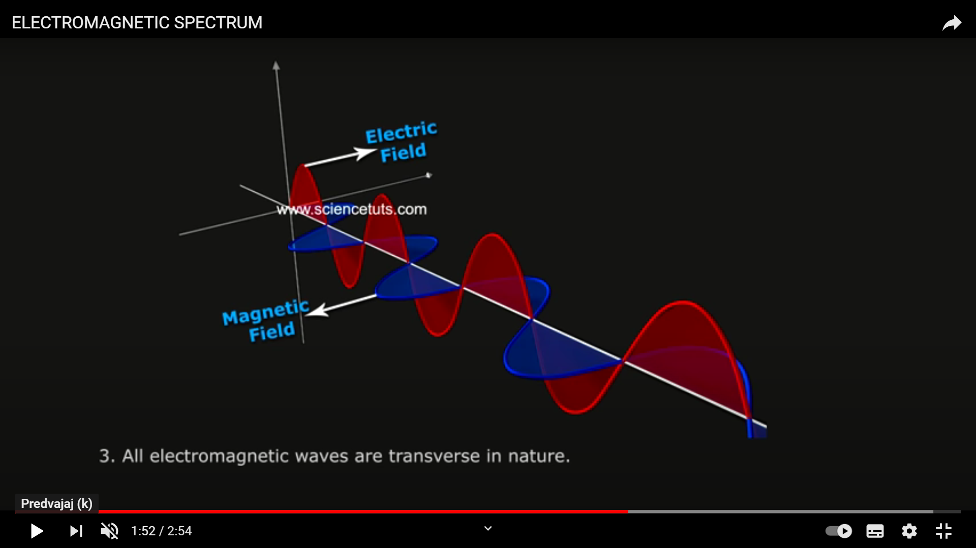

Slide 36
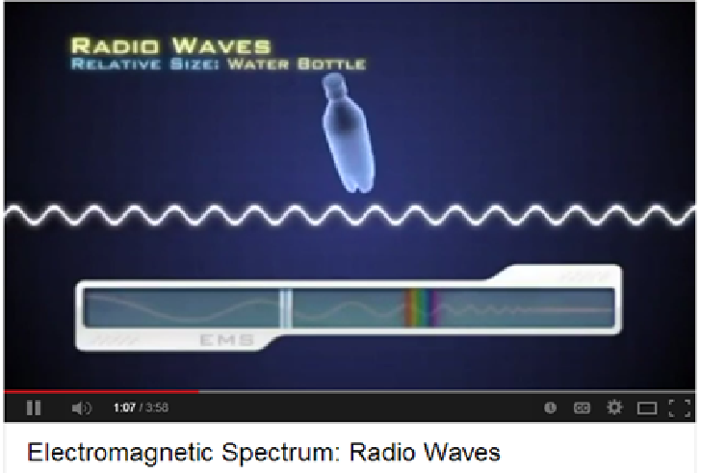
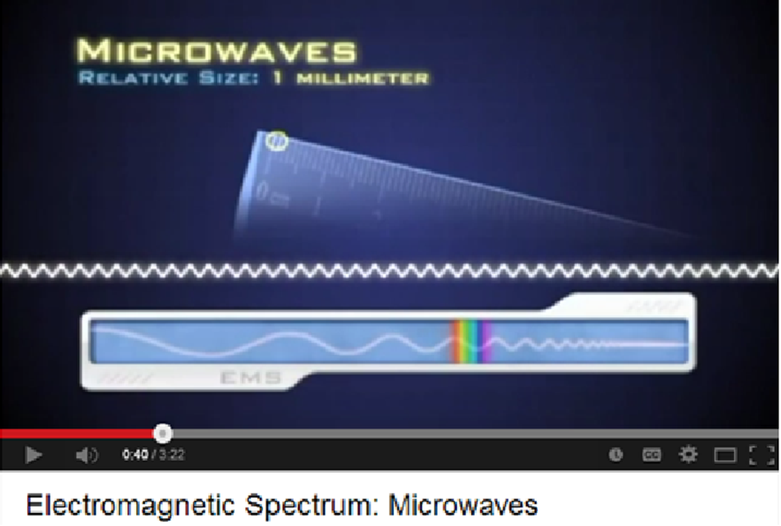

Slide 37
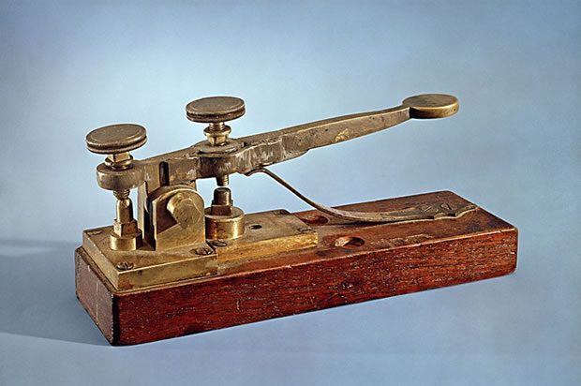



Guglielmo
Marconi
(1874–1937)

Slide 38


Slide 39




λ = [0,19 m – 5,5 m]
λ = [0,19 m – 5,5 m]
λ = [35,3 cm – 36,4 cm]
λ = [10 mm – 200 mm]
Notes:
http://www.esa.int/var/esa/storage/images/esa_multimedia/images/2006/04/deep_space_radio_antenna_in_cebreros/9679107-3-eng-GB/Deep_space_radio_antenna_in_Cebreros.jpg
http://i.ebayimg.com/00/s/NTY2WDg0OA==/z/mXcAAOSwl8NVYuN2/$_32.JPG?set_id=880000500F
http://www.geeky-gadgets.com/wp-content/uploads/2009/12/GSM-Encryption-Gets-Hacked_1.jpg
http://johnlewis.scene7.com/is/image/JohnLewis/231283644?$prod_exlrg$

Slide 40




Slide 41

Notes:
https://i.ytimg.com/vi/WB5jmdJvQeU/maxresdefault.jpg

Slide 42

λ = [25 μm – 750 nm]
Notes:
http://www.theneweconomy.com/wp-content/uploads/2014/03/A-heat-loss-detection-device-used-with-an-infrared-thermal-camera.jpg

Slide 43

λ = [1 nm – 400 nm]
Notes:
http://cdn.zmescience.com/wp-content/uploads/2015/02/UV_and_Vis_Sunscreen.jpg

Slide 44


Slide 45


λ = [1pm - 1 nm]

Slide 46


Slide 47

λ = [ pod 1pm]

